Slide 1




Centering-Prayer-Einführungsworkshop
Contemplative Outreach
Notes:
1. Centering Prayer Introductory Workshop
Centering-Prayer-Einführungsworkshop
Für den Kursleiter:
In dieser ersten Konferenz ist es wichtig, deine Zuhörerschaft zu kennen und den Inhalt auf die Gruppe zuzuschneiden. Fühle dich frei, ihn anzupassen, und sei flexibel.
Du kannst die Zitate aus Thomas Keatings Open Mind, Open Heart in den Konferenzen vorlesen. Je nach Zuhörerschaft, Kontext und zeitlichen Beschränkungen können die Lesungen weggelassen werden.
Deine **Optionen** sind mit 4 Sternchen markiert
Folie 1 Willkommen
Die Teilnehmer können vom Gastgeber oder einem Kursleiter willkommen geheißen werden.
Gebet: Verwende das hier abgedruckte Gebet oder ein eigenes Eingangsgebet:
„Göttliche innwohnende Gegenwart,
segne diese gemeinsame Zeit und mache sie zu einer heiligen Zeit.
Wir harren deiner.
Segne jede und jeden von uns, die wir deinem Ruf folgen, eine tiefere Beziehung mit dir zu suchen.
Segne uns zusammen mit der Einheit deines Heiligen Geistes. Amen“
Vorstellung: Stell den/die Kursleiter vor und heiße die Teilnehmer willkommen.
Die Vorstellung der Teilnehmer kann je nach Situation gestaltet werden.
Geh den Zeitplan durch
In diesem Workshop werden wir erfahren, was Centering Prayer oder das Gebet der Sammlung ist, wie es funktioniert, warum es vielleicht etwas für euch ist, und wir werden es gemeinsam erleben.
Gib einen Überblick über den Ablauf des Workshops und wann er endet.
Gib einen Überblick über praktische Details wie, wo die Toiletten sind, der Tisch mit Kaffee/Wasser, Büchertisch usw.
NOTES TO PRESENTER:
In this first conference, it is important to know your audience and tailor the content to the group. Feel free to adjust and be flexible.
You may read aloud all the quotes from Thomas Keating’s Open Mind, Open Heart (2006) in all conferences. Depending on the audience, context, and time restraints, the reading(s) may be skipped.
Your **Options** are indicated by **four asterisks**.
Welcome
This “Welcome” can be given by the host or a presenter.
Opening Prayer: Use the prayer provided or use your own opening prayer.
**Option**
“Divine Indwelling Presence,
Bless this time together and make it a sacred time as we wait upon you. Bless each of us
as we come answering your call to seek a deeper relationship with you, and bless us
together with the unity of your Holy Spirit. Amen”
Introductions: introduce presenter(s) and welcome participants.
Introduction of the participants can be devised to fit the situation.
Go over the Schedule
In this workshop, we will learn what Centering Prayer is, how to do it, why you may want to do it, and experience Centering Prayer together.
Review the Workshop schedule including an ending time.
Review practical details such as the location of bathrooms, coffee/water table, book tables, etc.
1. Centering-Prayer-Einführungsworkshop
Für den Kursleiter:
In dieser ersten Konferenz ist es wichtig, deine Zuhörerschaft zu kennen und den Inhalt auf die Gruppe zuzuschneiden. Fühle dich frei, ihn anzupassen, und sei flexibel.
Du kannst alle Zitate aus Thomas Keatings Open Mind, Open Heart in allen Konferenzen vorlesen. Je nach Zuhörerschaft, Kontext und zeitlichen Beschränkungen können die Lesungen weggelassen werden.
Deine **Optionen** sind mit 4 Sternchen markiert und in blau geschrieben [bitte das noch ändern in den Notes, habe ich erst zu spät gesehen, weil ich erst 2+3 bearbeitet habe]
Willkommen
Die Teilnehmer können vom Gastgeber oder einem Kursleiter willkommen geheißen werden.
Gebet: Verwende das hier abgedruckte Gebet oder verwende dein eigenes Eingangsgebet:
„Göttliche innere Gegenwart,
segne diese gemeinsame Zeit und mache sie zu einer heiligen Zeit. Wir harren deiner. Segne jeden von uns. Wir kommen auf deinen Ruf hin, eine tiefere Beziehung mit dir zu suchen. Segne uns zusammen mit der Einheit deines Heiligen Geistes. Amen“
Vorstellung: Stell den/die Kursleiter vor und heiße die Teilnehmer willkommen.
Die Vorstellung der Teilnehmer kann je nach Situation gestaltet werden.
Geh den Zeitplan durch
In diesem Workshop werden wir erfahren, was Centering Prayer oder das Gebet der Sammlung ist, wie es funktioniert, warum es vielleicht etwas für euch ist, und wir werden es gemeinsam erleben.
Gib einen Überblick über den Ablauf des Workshops und wann er endet.
Gib einen Überblick über praktische Details wie, wo die Toiletten sind, der Tisch mit Kaffee/Wasser, Büchertisch usw.

Slide 2

Gebet als Beziehung
Konferenz Eins
Notes:
2. Prayer as Relationship
Conference One
2 Gebet als Beziehung
Konferenz 1
Für den Kursleiter:
Konferenztitelfolie /Kein vorgeschlagener Inhalt
NOTES TO PRESENTER:
CONFERENCE TITLE SLIDE | No suggested content

Slide 3
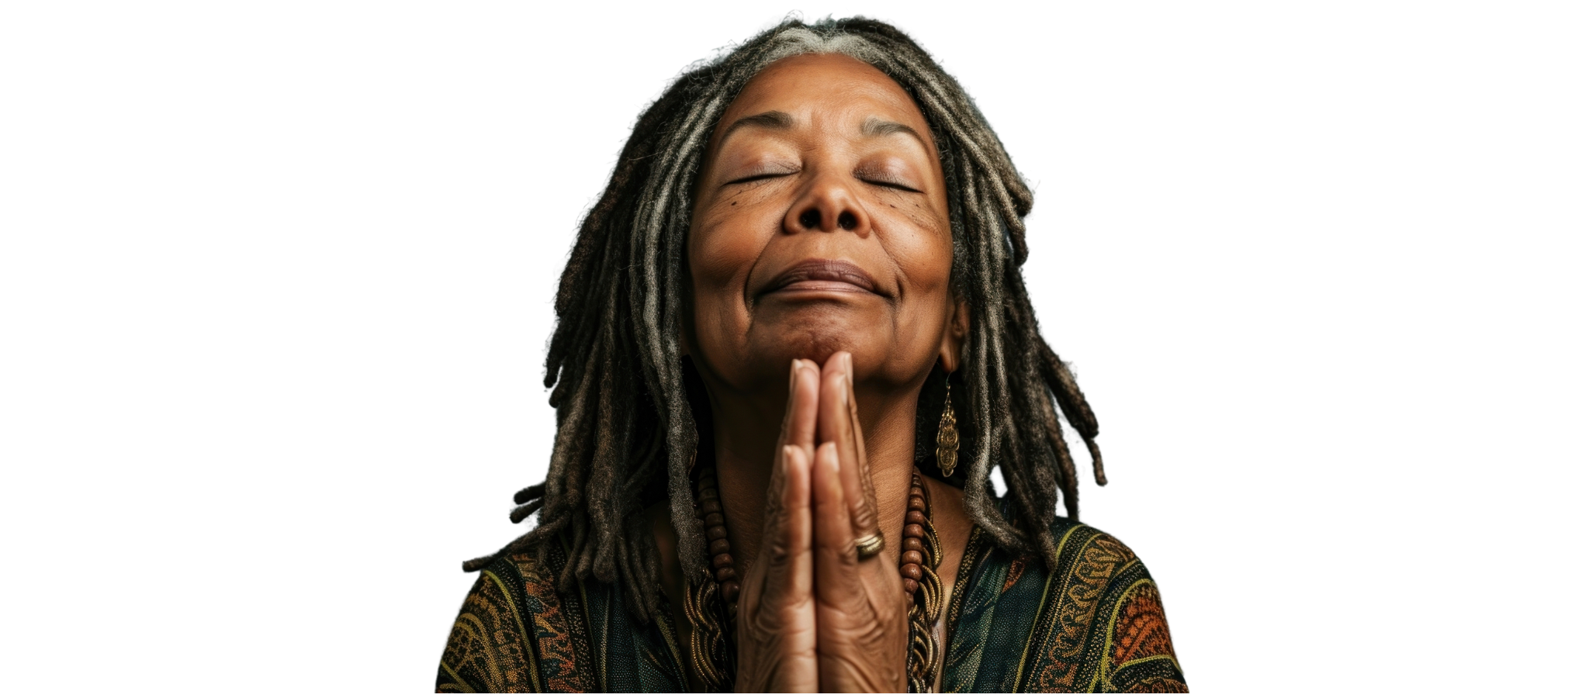

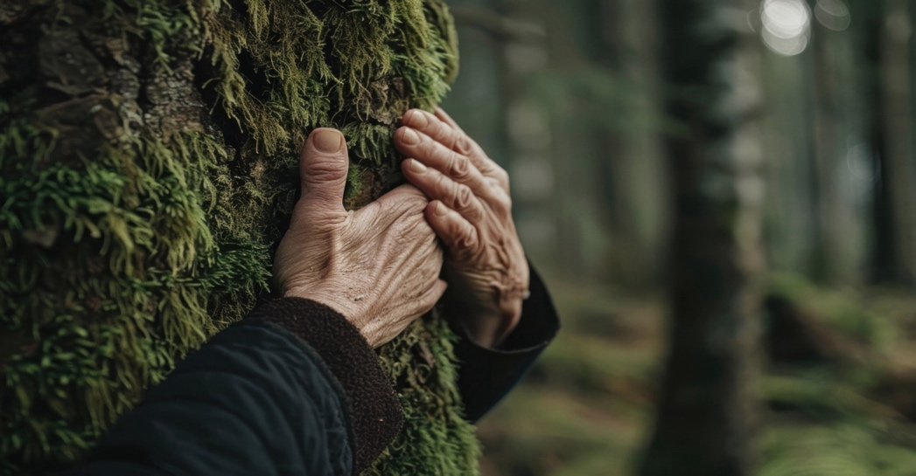

Was ist Gebet?
Notes:
3. Was ist Gebet?
Frage die Teilnehmer: „Was ist Gebet für euch?“
**Option**
- Wenn es eine kleine Gruppe ist, lass die Teilnehmer teilen, was „Gebet für sie ist“.
Wenn es eine große Gruppe ist, bilde Kleingruppen und lass sie dort sich austauschen.
3. What is Prayer?
Ask participants: “What is prayer to you?”
**Options**
If it is a small group, have the participants share “what prayer is” to them.
If it is a large group, have them get in small groups and share in their groups.

Slide 4
Was ist Gebet?
Gebet ist eine Beziehung
Notes:
4. Was ist Gebet?
Gebet ist eine Beziehung. Wenn wir beten, öffnen wir uns für eine tiefere Beziehung mit Gott.
Wir mögen Gebet als Gedanken oder Gefühle verstehen, die in Worte gefasst werden. Doch dies ist nur eine Form des Gebets.
Thomas Keating, ein Mitbegründer der Centering-Prayer, sagte: „Wir wissen durch den Glauben, dass Gott in uns ist, näher als das Atmen, näher als das Denken, näher selbst als unser Bewusstsein. Gott ist der Grund unseres Seins. Gott ist die Quelle, aus der unser Leben in jedem Augenblick entspringt.“
Wenn wir in diesem Grund verwurzelt sind, öffnen wir uns im Gebet für eine tiefere Beziehung mit Gott.
4. What is Prayer?
Prayer is a relationship. When we pray, we are opening to a deeper relationship with God.
We may think of prayer as thoughts or feelings expressed in words. But this is only one expression of prayer.
Fr. Thomas Keating, a founder of the Centering Prayer movement, said, “We know by faith God is within us, closer than breathing, closer than thinking, closer than our consciousness itself. God is the ground of our being. God is the Source from whom our life comes at every moment.”
So grounded in this way, when we pray, we are opening to a deeper relationship with God.

Slide 5
Centering Prayer
Notes:
5. Was ist Centering Prayer?
Centering Prayer ist eine einfache Methode, still zu beten, um unsere Beziehung mit Gott zu vertiefen.
Es ist eine Bewegung über das Gespräch hinaus in Gemeinschaft mit Gott, jenseits von Worten, Gedanken und Gefühlen.
5. What is Centering Prayer?
Centering prayer is a simple method of silent prayer to deepen our relationship with God. It is a movement beyond conversation into communion with God, beyond words, thoughts, and feelings.

Slide 6
Centering Prayer und das Weisheitswort Jesu
    "Wenn du betest, geh in deine Kammer,
    schließ die Tür zu und bete..."
    Matthäus 6,6
Notes:
6 Centering Prayer und das Weisheitswort Jesu
Centering Prayer basiert auf einem Wort Jesu (Matth. 6,6): „Wenn du betest, geh in deine Kammer, schließe die Tür und bete zu deinem Vater im Verborgenen. Und dein Vater, der das Verborgene sieht, wird es dir lohnen.”
Der innere Raum, von dem Jesus spricht, ist in uns. Wir haben diesen inneren Raum schon, und er ist immer für uns verfügbar. Deshalb ist Centering Prayer für alle zugänglich.
Die Quelle des Gebets der Sammlung ist die „innewohnende Trinität“ – Vater, Sohn und Heiliger Geist (Joh.14,20). Gott ist nicht nur unendlich weit außerhalb von uns, sondern auch mitten in uns.
Centering Prayer ist auch von der christlichen kontemplativen Tradition inspiriert.
6. Centering Prayer and the Wisdom Saying of Jesus
Centering Prayer is based on Jesus’s saying in Matthew 6:6 (NAB).
Jesus said, “When you pray, go to your inner room, close the door, and pray to your Father in secret. And your Father who sees in secret will reward you.”
The inner room Jesus speaks of is within us. We already have this inner room, and it is always available to us. Therefore, Centering Prayer is accessible to everyone.
The source of Centering Prayer is the “Indwelling Trinity”—Father, Son, and Holy Spirit (John 14:20). God is not only infinitely outside of us but also intimately within us.
Centering Prayer is also inspired by Christian contemplative tradition.

Slide 7

Warum
Centering Prayer?
Notes:
7 . Warum Centering Prayer?
Die Praxis des Centering Prayer kann unsere Beziehung zu Gott vertiefen.
Thomas Keating schreibt in Open Mind, Open Heart: „Der gegenwärtige Moment, jedes Objekt, das wir sehen, unser innerstes Wesen wurzeln alle in Gott. Aber wir zögern, das zu glauben, bis die persönliche Erfahrung uns das Vertrauen gibt, daran zu glauben. Das erfordert die allmähliche Entwicklung der Vertrautheit mit Gott.“
Im Centering Prayer üben wir eine regelmäßige stille Gebetspraxisist,, um unsere Beziehung mit Gott zu pflegen und zu vertiefen.
Centering Prayer ersetzt nicht andere Gebetsformen. Vielmehr vertieft es sie.
7. Why practice Centering Prayer?
Centering Prayer practice can deepen our relationship with God.
Fr. Keating writes in Open Mind, Open Heart (2006), “The present moment, every object we see, our inmost nature are all rooted in God. But we hesitate to believe this until personal experience gives us the confidence to believe in it. This involves the gradual development of intimacy with God.”
Centering Prayer is a discipline of consistent practice to nurture and deepen our relationship with God.
Centering Prayer does not replace other kinds of prayer. Rather, it deepens other prayers.

Slide 8
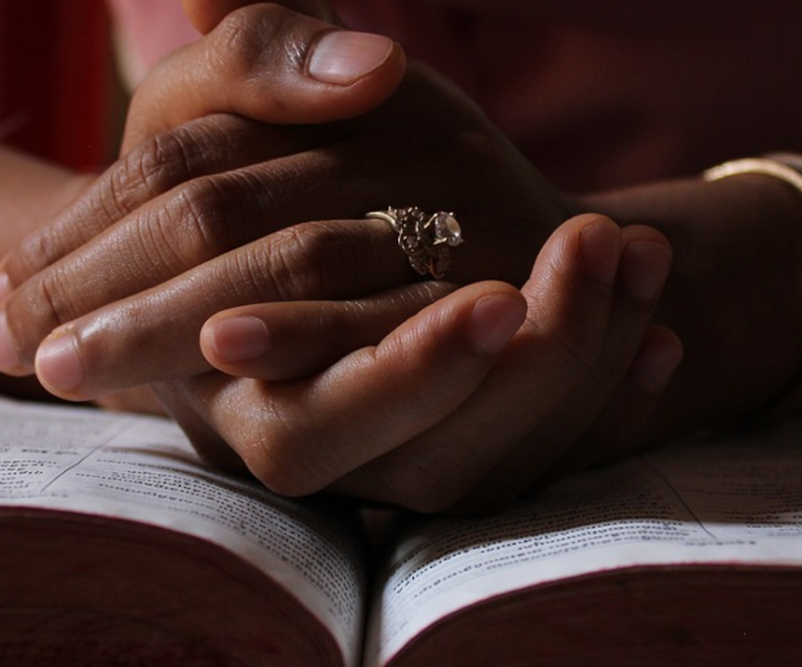
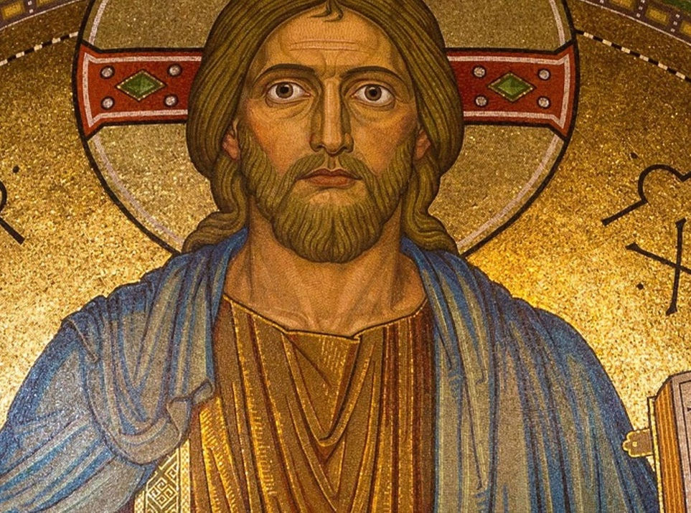
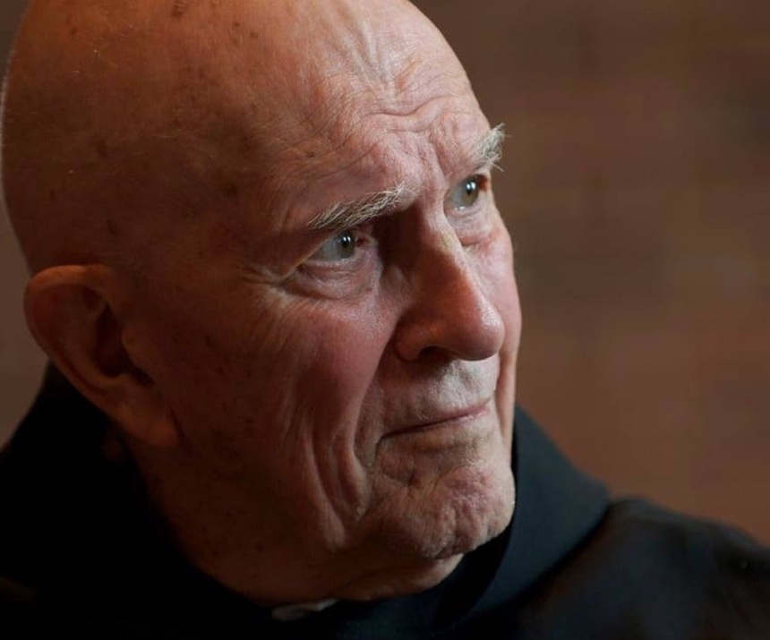
Option
Bibel
Tradition
Gemeinschaft
Notes:
8 Option
**Option**
Es gibt viele Methoden kontemplativen Gebets. In diesem Workshop werden wir uns auf das Centering Prayer konzentrieren. Das Gebet der Sammlung macht uns dazu bereit, das Geschenk der Kontemplation von Gott zu empfangen. Wir öffnen dabei Geist und Herz – unser ganzes Sein – für Gott, das letzendlichen Mysterium [der allem Sein zugrundeliegenden ewigen Wirklichkeit], jenseits von Gedanken, Worten und Gefühlen. Wir ruhen einfach in der Gegenwart Gottes.
Folie 9: die kontemplative Dimension der Bibel
Folie 10: die christliche kontemplative Tradition
Folie 11: die Geschichte von Contemplative Outreach
8. Option
**Option**
There are many methods of contemplative prayer. In this workshop, we will focus on Centering Prayer. Centering prayer prepares us to receive the gift of contemplation from God. It is an opening of mind and heart—our whole being—to God, the Ultimate Mystery, beyond thoughts, words, and emotions. It is simply resting in the presence of God.
Slide 9 (Option: Contemplative Dimension within Scripture)
Slide 10 (Option: The Christian Contemplative Tradition)
Slide 11 (Option: History of Contemplative Outreach)

Slide 9
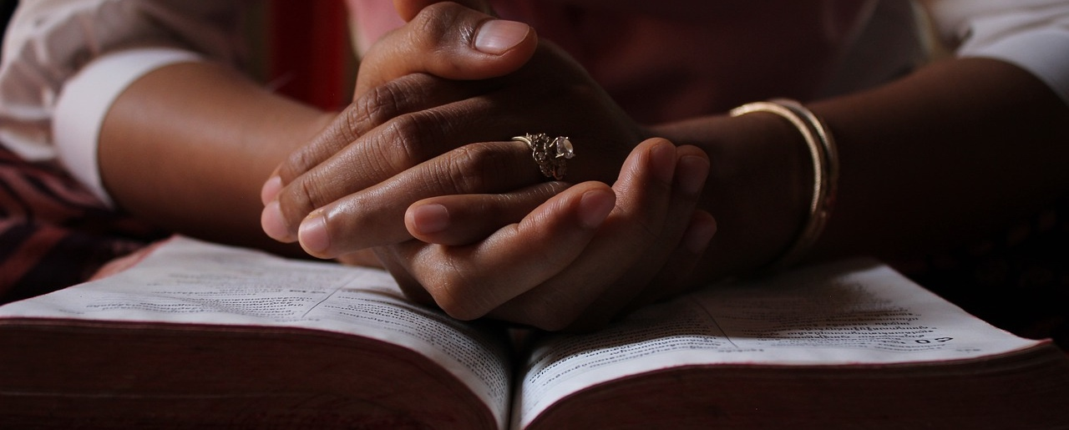
Die kontemplative Dimension in der Bibel
Notes:
9 Die kontemplative Dimension in der Bibel
**Option**
Jesus sagte: “Wenn du betest, gehe in deine Kammer, schließe die Tür und bete zu deinem Vater im Verborgenen. Und dein Vater, der das Verborgene sieht, wird dich belohnen.” (Matth. 6,6)
“An jenem Tage werdet ihr wissen, dass ich in meinem Vater bin und ihr in mir und ich in euch.” (Joh.14,20)
Kommt her zu mir, alle, die ihr mühselig und beladen seid; ich will euch erquicken. 29 Nehmt auf euch mein Joch und lernt von mir; denn ich bin sanftmütig und von Herzen demütig; so werdet ihr Ruhe finden für eure Seelen. (Matth.11,28-29)
So sollt ihr mit allen Heiligen dazu fähig sein, die Länge und Breite, die Höhe und Tiefe zu ermessen und die Liebe Christi zu erkennen, die alle Erkenntnis übersteigt. So werdet ihr erfüllt werden in die ganze Fülle Gottes hinein. (Epheser 3,18-19)
Wir lieben Gott, weil er uns zuerst geliebt hat. (1. Joh, 4,19)
Seid stille und erkennt, dass ich Gott bin. (Ps.46,10)
**Option** 9. Contemplative Dimension within Scripture
Jesus said, “When you pray, go to your inner room, close the door, and pray to your Father in secret. And your Father who sees in secret will reward you.” - Matthew 6:6 (NAB)
On that day you will know that I am in my Father, and you in me, and I in you. - John 14:20 (NRSV)
Jesus said, “Come to me, all of you who are weary and carry heavy burdens, and I will give you rest. Take my yoke upon you. Let me teach you, because I am humble and gentle at heart, and you will find rest for your souls. - Matthew 11:28-29 (NRSV)
I pray that you may have the power to comprehend, with all the saints, what is the breadth and length and height and depth, and to know the love of Christ that surpasses knowledge, so that you may be filled with all the fullness of God. - Ephesians 3:18-19 (NRSV)
We love [God] because [God] first loved us. - I John 4:19 (NRSV)
Be still and know that I am God. - Psalm 46:10 (NRSV)
9 Die kontemplative Dimension in der Bibel
**Option**
Jesus sagte: “Wenn du betest, gehe in deine Kammer, schließe die Tür und bete zu deinem Vater im Verborgenen. Und dein Vater, der das Verborgene sieht, wird dich belohnen.” (Matth. 6,6)
“An jenem Tage werdet ihr wissen, dass ich in meinem Vater bin und ihr in mir und ich in euch.” (Joh.14,20)
Kommt her zu mir, alle, die ihr mühselig und beladen seid; ich will euch erquicken. 29 Nehmt auf euch mein Joch und lernt von mir; denn ich bin sanftmütig und von Herzen demütig; so werdet ihr Ruhe finden für eure Seelen. (Matth.11,28-29)
So sollt ihr mit allen Heiligen dazu fähig sein, die Länge und Breite, die Höhe und Tiefe zu ermessen und die Liebe Christi zu erkennen, die alle Erkenntnis übersteigt. So werdet ihr erfüllt werden in die ganze Fülle Gottes hinein. (Epheser 3,18-19)
Wir lieben Gott, weil er uns zuerst geliebt hat. (1. Joh, 4,19)
Seid stille und erkennt, dass ich Gott bin. (Ps.46,10)

Slide 10
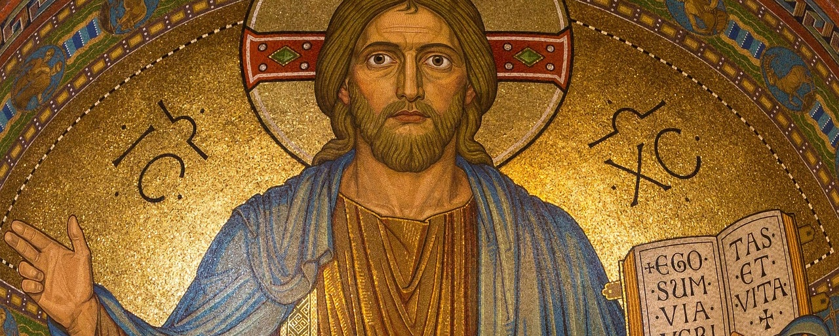
Die christliche kontemplative Tradition
Notes:
10. Die christliche kontemplative Tradition
In Anlehnung an die Webseite von Contemplative Outreach
https://www.contemplativeoutreach.org/the-christian-contemplative-tradition
In den ersten 16 Jahrhunderten des christlichen Zeitalters hatte der Begrriff Kontemplation eine bestimmte Bedeutung. Gregor der Große fasste sie am Ende des 6. Jahrhundert zusammen als die Gotteserkenntnis, die von Liebe durchdrungen ist. Er nannte Kontemplation „in Gott ruhen“.
Bei diesem „Ruhen“ sind Geist und Herz weniger auf der Suche nach Gott, sondern beginnen das, was sie gesucht haben, in einzelnen Handlung oder Gedanken zu erfahren. Nach und nach bleiben sie bei ihrer Zustimmung zu Gottes Gegenwart und Wirken.
In dieser Tradition ist Kontemplation oder kontemplatives Gebet nicht etwas, das mit dem Willen zu erreichen ist, sondern es ist Gottes Geschenk. Es ist das Öffnen von Geist und Herz – des ganzen Seins – für Gott. Kontemplatives Gebet ist ein Prozess innerer Transformation. Es ist eine Beziehung, die von Gott initiiert wird und die – wenn man einwilligt – zur göttlichen Vereinigung führt.
Kontemplatives christliches Gebet ist in jedem Zeitalter praktiziert worden, angefangen bei den Wüstenvätern und -müttern. Im Mittelalter wurde dieses kontemplative Erbe u.a. von Bernhard von Clairvaux, Meister Eckart, dem unbekannten Autor der Wolke des Nichtwissens und Juliana von Norwich weitergeführt. Nach der Reformation pflegten Teresa von Ávila, Johannes vom Kreuz und Thérèse von Lisieux Praktiken, die ihrem Glauben nach zum spirituellen Geschenk der Kontemplation führten.
In neuerer Zeit gab es Initiativen zur Erneuerung des kontemplativen Gebets u.a. von Thomas Merton, Thomas Keating und John Main. Herzensgebet, Ruhegebet, der Grieser Weg (….) sind moderne Gebetsmethoden. Sie alle basieren auf historischen Gebetsformen und dienen dazu, uns für die Kontemplation zu öffnen.
Contemplative Outreach lehrt Centering Prayer und Lectio Divina, zeitgemäß aktualisierte Formen alter kontemplative christliche Praktiken.
**Option** 10. The Christian Contemplative Tradition
Adapted from the Contemplative Outreach website.
https://www.contemplativeoutreach.org/the-christian-contemplative-tradition
For the first 16 centuries of the Christian era, contemplation had a specific meaning. St. Gregory the Great summed it up at the end of the 6th century as the knowledge of God that is impregnated with love. He referred to contemplation as “resting in God.”
In this “resting,” the mind and heart are not so much seeking God as beginning to experience what they have been seeking in a single act or thought, and then sustaining their consent to God’s presence and action.
In this tradition, contemplation, or contemplative prayer, is not something that can be achieved through will but is rather God’s gift. It is the opening of mind and heart–one’s whole being–to God. Contemplative prayer is a process of interior transformation. It is a relationship initiated by God and leading, if one consents, to divine union.
Contemplative Christian prayer has been practiced in every age beginning with the Desert Fathers and Mothers.
In the Middle Ages, this contemplative heritage continued with St. Bernard of Clairvaux, Meister Eckhart, the unknown author of The Cloud of Unknowing, and Julian of Norwich, among others.
After the Reformation, St. Teresa of Avila, St. John of the Cross, and St. Therese of Lisieux all cultivated practices which they believed led to the spiritual gift of contemplation.
In more modern times, initiatives to renew contemplative prayer were led by Thomas Merton, Thomas Keating, and John Main. Prayer of Faith, Prayer of the Heart, Pure Prayer, Prayer of Simplicity, Prayer of Simple Regard, Active Recollection, Active Quiet, and Acquired Contemplation are modern practices.
These prayers, based on historical practices, were meant to prepare practitioners for contemplation. Contemplative Outreach promotes Centering Prayer and Lectio Divina, derived from ancient contemplative Christian practices in updated formats.

Slide 11
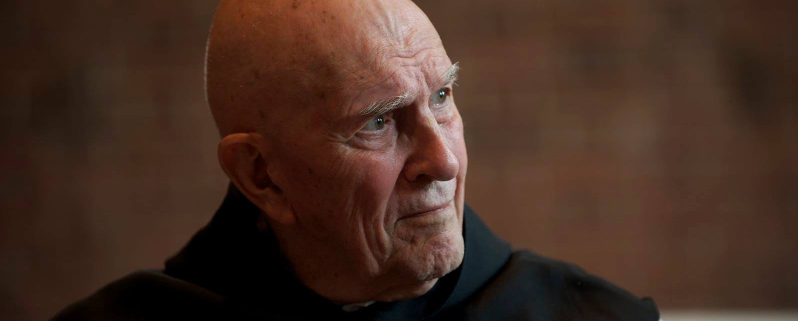

Die Geschichte von Contemplative Outreach
Notes:
**Option**
11. Die Geschichte von Contemplative Outreach
Nach Open Mind, Open Heart, S. 182
Mitte der 1970er Jahre entwickelten – als Reaktion auf die tiefe Sehnsucht von Menschen nach der kontemplativen Tradition im Christentum - eine Gruppe von Trappistenmönchen der Abtei St. Joseph in Massachusetts eine stille Gebetspraxis namens Centering Prayer.. Die Methode wurde zuerst von William Meninger entwickelt, und basierte auf dem spirituellen Klassikers Die Wolke des Nichtwissens aus dem 14. Jahrhundert. Diese Gebetspraxis wurde sehr positiv aufgenommen. William Meninger und Basil Pennington hielten regelmäßig Centering Prayer Workshops innerhalb und außerhalb des Klosters.
Thomas Keating, der Abt dieser Abtei war, trat 1981 von diesem Amt zurück und zog nach Colorado ins Kloster St. Benedict’s. Dort gab es immer mehr Anfragen nach intensiven Centering-Prayer-Angeboten. Keating hielt viele Centering-Prayer-Retreats weltweit sowie Centering-Prayer-Intensiv-Retreats, [und begann, grundlegende Bücher über Centering Prayer und den geistigen Weg zu veröffentlichen.]
1984 wurde Contemplative Outreach gegründet. Es will die Bemühungen koordinieren, Centering Prayer denen zugänglich zu machen, die ihr Gebetsleben vertiefen wollen, und Menschen, die Centering Prayer üben, darin zu unterstützen, diese Praxis in ihrem Alltag fortzuführen und zu vertiefen.
Contemplative Outreach ist eine weltweite Gemeinschaft, die aus Einzelnen und Gebetsgruppen besteht, die verbindlich Centering Prayer praktizieren. Unser Ziel ist es, die kontemplative Dimension der Bibel im täglichen Leben zu erneuern.
11. History of Contemplative Outreach
Adapted from Open Mind Open Heart, page 182.
In the mid 1970’s, as a response to people’s deep hunger for the contemplative tradition in Christianity, a group of Trappist monks at St. Joseph’s Abbey in Massachusetts introduced a practice called Centering Prayer. The method was first developed by Fr. William Menninger, based on the 14th Century classic The Cloud of Unknowing. The response was very positive. Workshops outside the monastery were given by Fr. Basil Pennington.
In 1981, Fr. Thomas Keating resigned as abbot of St. Joseph’s and moved to St. Benedict’s Monastery in Colorado. Requests for more intensive Centering Prayer experiences began to surface. Father Keating held many Centering Prayer workshops worldwide as well as Intensive Centering Prayer Retreats.
In 1984, Contemplative Outreach, Ltd. was established to coordinate efforts to introduce the Centering Prayer method to persons seeking a deeper life of prayer and to provide a support system capable of sustaining their commitment.
Contemplative Outreach is a worldwide community made up of individuals and prayer groups committed to the practice of Centering Prayer. Our purpose is to renew the contemplative dimension of the Gospel in everyday life.
11. Die Geschichte von Contemplative Outreach
Nach Open Mind, Open Heart, S. 182

Slide 12
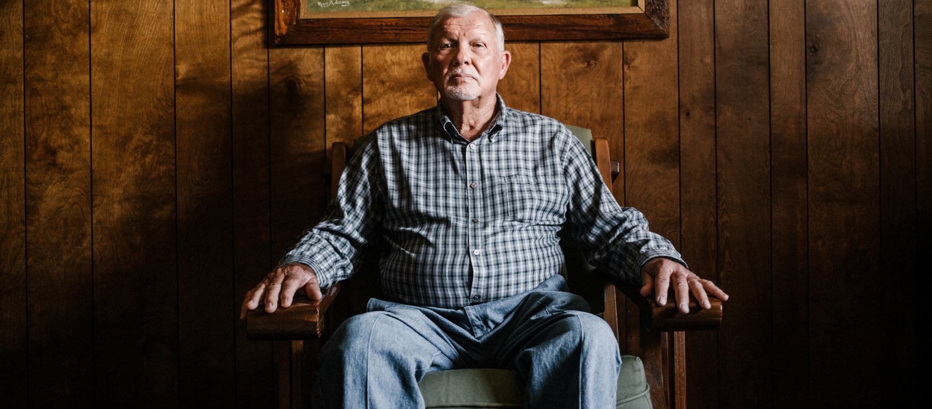
Die Methode des Centering Prayer
Konferenz 2
Notes:
12. The Method of Centering Prayer
The Prayer of Consent
Conference Two
NOTE TO PRESENTER:
CONFERENCE TITLE SLIDE | No suggested content
12. Die Methode des Centering Prayer
Das Gebet der Einwilligung/Zustimmung
Konferenz 2
Für den Kursleiter:
Titelfolie der Konferenz/Kein vorgeschlagener Inhalt

Slide 13
Centering Prayer ist
eine Beziehung mit Gott
und zugleich
    eine Methode und Disziplin,
  um diese Beziehung zu vertiefen.
Notes:
13. Centering Prayer ist beides
eine Beziehung mit Gott und
eine Methode und Disziplin [ein konsequenter Übungsweg] zur Vertiefung dieser Beziehung.
Wir verpflichten uns aufs Centering Prayer aus Liebe zu Gott und der Sehnsucht ihm näher zu kommen.
13. Centering Prayer is both
a relationship with God and
a method and discipline to deepen this relationship.
We commit to Centering Prayer out of love of, and desire to grow closer to, God.

Slide 14
Die Leitlinien/Wegweiser
Wähle ein Gebetswort als Symbol für deine Absicht, (in) Gottes Gegenwart und Gottes Wirken Gottes in dir einzuwilligen/zuzustimmen
Setz dich bequem hin, schließe die Augen, sammle dich kurz und führe das Gebetswort still ein als Symbol deiner Einwilligung in Gottes Gegenwart und Wirken in dir/Finde ein Sitzposition in der du entspannt und wach sitzen kannst, schließe die Augen, und sammle dich einen Moment. Dann sprich das Gebetswort still und sanft in dich hinein.
Bemerkst du, dass du Gedanken nachgehst, kehre behutsam zu deinem Gebetswort zurück.
Verweile am Ende der Gebetszeit mit geschlossenen Augen ein paar Minuten in der Stille.
Notes:
NOTES TO PRESENTER: Read the guidelines through completely before explaining them.
1.hoose a sacred word as the symbol of your intention to consent to God’s presence and action within.
2. Sitting comfortably and with eyes closed, settle briefly and silently introduce the sacred word as the symbol of your consent to God’s presence and action within.
3. When engaged with your thoughts, return ever-so-gently to the sacred word.
4. At the end of the prayer period, remain in silence with eyes closed for a couple of minutes.
14. Die Leitlinien
Für den Kursleiter: Lies die Leitlinien vollständig vor, bevor du sie erklärst.
1. Wähle ein Gebetswort als Symbol für deine Absicht, in die Gegenwart und das Wirken Gottes in dir einzuwilligen.
2. Setz dich bequem hin, schließe die Augen, sammle dich kurz und führe das Gebetswort still ein als Symbol deiner Einwilligung in Gottes Gegenwart und Wirken in dir.
3. Wenn du merkst, dass du mit deinen Gedanken beschäftigt bist, kehre behutsam zum Gebetswort zurück.
4. Verweile am Ende der Gebetszeit mit geschlossenen Augen ein paar Minuten in der Stille.

Slide 15
Leitlinie 1
"Wähle ein Gebetswort als Symbol für deine Absicht, in Gottes Gegenwart und Gottes Wirken Gottes in dir einzuwilligen."
Notes:
15. Leitlinie 1
Wähle ein Gebetswort als Symbol für deine Absicht, in Gottes Gegenwart und Gottes Wirken Gottes in dir einzuwilligen.
Für das Gebetswort ist nicht seine inhärenten Bedeutung an sich wichtig, sondern die Bedeutung, die wir ihm als Ausdruck unserer Absicht zuzustimmen geben.
Zustimmung ist das Herzstück des Gebets der Sammlung. Deshalb kann man Centering Prayer auch „Gebet der Zustimmung“ oder “Gebet der Einwilligung” nennen.
Durch das Gebetswort erneuern wir unsere Absicht, für Gott offen zu sein und Gott anzunehmen, wie Gott ist.
Für den Kursleiter: Du kannst das folgende oder ein eigenes Beispiel verwenden, um die Absicht der Einwilligung zu illustrieren.
**Option**: In unserer Kultur ist die Verlobung vor der Ehe ein traditionelles Beispiel für Macht der Absicht zur Einwilligung, während die Macht der Einwilligung das „ja, ich will“ bei der Trauzeremonie ist. Wie der Hochzeitsring ist das Gebetswort ein Symbol für unser Ja zu der Beziehung.
15. Guideline 1
Choose a sacred word as the symbol of your intention to consent to God’s presence and action within.
The sacred word is sacred not because of its inherent meaning but because of the meaning we give it as the expression of our intention to consent.
Consent is the heart and soul of Centering Prayer. For this reason, Centering Prayer may also be called the “Prayer of Consent.”
The sacred word is a way of renewing our intention to be open to God and accept God as God is.
NOTES TO PRESENTER: You may use this or your own example to illustrate intention to consent.
**Option** A traditional example in our culture of the power of intention to consent is the engagement before marriage, while the power of consent is the “I do” in the marriage ceremony. Like the wedding ring, the sacred word is a symbol of our consent to the relationship.

Slide 16
Gebetswort
Einige Beispiele
Jesus
Gnade
Abba
Stille
Frieden
Ja
Notes:
16. Das Gebetswort
Das Gebetswort wird während eines kurzen Gebets zum Heiligen Geist ausgewählt. Es gibt kein richtiges, falsches, besseres oder heiligeres Wort.
Das Gebetswort ist ein Symbol, das deine Absicht zur Einwilligung ausdrückt. Jedes ein- oder zweisilbige Wort ist möglich, solange es dich nicht in den Denkmodus versetzt.
Beispiele: Gott, Jesus, Gnade, ja, Liebe, höre, Friede, lass los, Stille, Glaube, hier, jetzt. Du kannst auch ein Wort aus einer anderen Sprache wählen wie Abba oder Shalom.
Wenn du ein Gebetswort gewählt hast, ändere es nicht während der Gebetszeit, weil das Nachdenken mit sich bringen würde.
Vor unserer ersten Centering-Prayer-Gebetszeit werden wir dich bei der Auswahl eines Gebetsworts unterstützen.
16. Sacred Word
The sacred word is chosen during a brief prayer to the Holy Spirit. There isn’t a right word, a wrong word, a better word, or a more sacred word. The sacred word is a symbol that expresses your intention to consent. Any one or two syllable word will do as long as it does not put your mind into a thinking mode.
Examples: God, Jesus, Mercy, Yes, Love, Listen, Peace, Let Go, Silence, Trust, Here, Now. You may choose a word from another language, such as Abba or Shalom.
Having chosen a sacred word, do not change it during the period of Centering Prayer because that would be engaging in thoughts.
Before our first Centering Prayer period, we will guide you in choosing a sacred word.

Slide 17
Leitlinie 2
"Setz dich bequem hin, schließe die Augen, sammle dich kurz und führe das Gebetswort still ein als Symbol deiner Einwilligung in Gottes Gegenwart und Wirken in dir."
Notes:
17. Leitlinie 2
Setz dich bequem hin, schließe die Augen, sammle dich kurz und führe das Gebetswort still ein als Symbol deiner Einwilligung in Gottes Gegenwart und Wirken in dir.
Für den Kursleiter: Demonstriere die Sitzposition
„Bequem sitzen“ heißt relativ bequem, so dass du nicht während der Gebetszeit einschläfst. Wenn du einschläfst, mach einfach nach dem Aufwachen mit dem Gebet weiter.
Unsere innere Haltung bei dem Gebet ist wache Empfänglichkeit.
Egal wie wir sitzen, wir halten den Rücken gerade
„Sammle dich kurz“: z.B. mit ein paar tiefen Atemzügen, ein bisschen Strecken, ein gesprochenes Gebet, in dem du in einem Gebet deine Absicht aussprichst, oder mit einer kurzen Lesung.
Wir schließen die Augen als Symbol, dass wir das, was um uns herum und in uns vorgeht, loslassen. [Für manche Menschen ist es schwierig, die Augen zu schließen. Wenn das für dich so ist, lass sie einfach einen kleinen Spalt auf]
Wir führen das Gebetswort innerlich so sanft ein, als würden wir eine Feder auf ein Stück Watte legen.
17. Guideline 2
Sitting comfortably and with eyes closed, settle briefly and silently introduce the sacred word as the symbol of your consent to God’s presence and action within.
NOTES TO PRESENTER: Demonstrate the sitting position.
“Sitting comfortably” means relatively comfortable so as not to encourage sleep during the time of prayer. If we fall asleep, we simply continue the prayer upon awakening.
Our interior disposition in this prayer is alert receptivity.
Whatever sitting position we choose, we keep the back straight.
“Settle briefly” with a couple of deep breaths or stretches, a spoken prayer of intention, or a short reading.
We close our eyes as a symbol of letting go of what is going on around and within us.
We introduce the sacred word inwardly as gently as laying a feather on a piece of absorbent cotton.

Slide 18
Leitlinie 3
“Bemerkst du, dass du Gedanken nachgehst, kehre behutsam zu deinem Gebetswort zurück.”
Notes:
18. Leitlinie 3
Bemerkst du, dass du Gedanken nachgehst, kehre behutsam zu deinem Gebetswort zurück.
„Gedanken“ sind hier ein Oberbegriff für jede Wahrnehmung, darunter Körperempfindungen, Sinneswahrnehmungen, Gefühle, Bilder, Erinnerungen, Pläne, Überlegungen, Vorstellungen, Kommentare und spirituelle Erfahrungen.
Gedanken sind ein unvermeidlicher, integraler und normaler Bestandteil des Centering Prayer.
Durch das „ganz sanfte Zurückkehren zum heiligen Wort“ werden wir minimal aktiv. Das ist das einzige, was wir während der Gebetszeit aktiv tun.
Während der Gebetszeit kann das Gebetswort undeutlich werden oder sich auflösen.
18. Guideline 3
When engaged with your thoughts, return ever-so-gently to the sacred word.
“Thoughts” is an umbrella term for every perception including body sensations, sense perceptions, feelings, images, memories, plans, reflections, concepts, commentaries, and spiritual experiences.
Thoughts are an inevitable, integral, and normal part of Centering Prayer.
By “returning ever-so-gently to the sacred word,” we give a minimum effort. This is the only activity we initiate during the time of Centering Prayer.
During the time of Centering Prayer, the sacred word may become vague or disappear.

Slide 19
Leitlinie 4
“Verweile am Ende der Gebetszeit mit geschlossenen Augen ein paar Minuten in der Stille."
Notes:
Verweile am Ende der Gebetszeit mit geschlossenen Augen ein paar Minuten in der Stille.
Durch diese zusätzliche Zeit können wir die Atmosphäre der Stille in die Aktivitäten des täglichen Lebens einbringen.
Wenn in einer Gruppe gebetet wird, kann der Kursleiter langsam ein Gebet wie das Vaterunser sprechen, während die anderen zuhören.
Die empfohlene Dauer des Gebets ist 20 Minuten.
**Option**: Lesung aus „Open Mind, Open Heart“ („Das Gebet der Sammlung“)
Über die spirituelle Ebene des Seins
„Durch das Gebetswort erneuerst du deine Absicht, dich für Gott zu öffnen und Gott so anzunehmen, wie Gott ist. Das soll niemanden davon abhalten, zu anderen Zeiten anders zu beten, aber die Gebetszeit mit dem Gebet der Sammlung ist nicht dazu da, speziell für andere zu beten. Durch das Ja zu Gott betest du implizit für alle mit, in der Vergangenheit, Gegenwart und Zukunft. Du umfängst die ganze Schöpfung. Du nimmst die ganze Wirklichkeit an, angefangen mit Gott und mit dem Teil deiner eigenen Wirklichkeit, deren du dir normalerweise vielleicht gar nicht bewusst bist, nämlich der spirituellen Ebene deines Seins.“
19. Guideline 4
At the end of the prayer period, remain in silence with eyes closed for a couple of minutes.
The additional time enables us to gently bring the atmosphere of silence into the activity of everyday life.
If this prayer is done in a group, the leader may slowly recite a prayer such as the Lord’s Prayer while the others listen.
The recommended time for this prayer is twenty minutes.
**Option** Read aloud from Open Mind, Open Heart (2006), p. 32.
On the Spiritual Level of Being
“The sacred word is a way of renewing your intention to open yourself to God and to accept God as God is. While this does not prevent anyone from praying in other forms at other times, the period of Centering Prayer is not the time to pray specifically for others. By consenting to God, you are implicitly praying for everyone past, present, and future. You are embracing the whole of creation. You are accepting all reality, beginning with God and with that part of your own reality of which you may not be generally aware, namely, the spiritual level of your being.”
19. Leitlinie 4
Verweile am Ende der Gebetszeit mit geschlossenen Augen ein paar Minuten in der Stille.
Durch diese zusätzliche Zeit können wir die Atmosphäre der Stille in die Aktivitäten des täglichen Lebens einbringen.
Wenn in einer Gruppe gebetet wird, kann der Kursleiter sachte ein Gebet wie das Vaterunser sprechen, während die anderen zuhören.
Die empfohlene Dauer des Gebets ist 20 Minuten.
**Option**: Lesung aus „Open Mind, Open Heart“ („Das Gebet der Sammlung“)
Über die spirituelle Ebene des Seins
„Durch das Gebetswort erneuerst du deine Absicht, dich für Gott zu öffnen und Gott so anzunehmen, wie Gott ist. Das soll niemanden davon abhalten, zu anderen Zeiten anders zu beten, aber die Gebetszeit mit dem Gebet der Sammlung ist nicht dazu da, speziell für andere zu beten. Durch das Ja zu Gott betest du implizit für alle mit, in der Vergangenheit, Gegenwart und Zukunft. Du umarmst die ganze Schöpfung. Du nimmst die ganze Wirklichkeit an, angefangen mit Gott und mit dem Teil deiner eigenen Wirklichkeit, deren du dir normalerweise vielleicht gar nicht bewusst bist, nämlich der spirituellen Ebene deines Seins.“

Slide 20

Notes:
Übergang zum Gebet der Sammlung
Auswählen eines ein- oder zweisilbigen Gebetsworts
Für den Kursleiter:
Bitte die Teilnehmer, ihre Augen zu schließen.
Beginne mit einem kurzen Gebet zum Heiligen Geist. Z.B.: „Liebender Geist Gottes, wir öffnen dir unsere Herzen bei der Wahl unseres Gebetsworts.“
Es gibt kein besseres oder heiligeres Wort.
Wenn du ein Gebetswort gewählt hast, ändere es nicht während des Gebets, weil du dann ins Denken geraten würdest.
Beispiele: Gott, Jesus, Gnade, ja, Liebe, Friede, offen, Stille, Glaube, hier, jetzt. Du kannst auch ein Wort aus einer anderen Sprache wählen wie Abba oder Shalom.
Gib den Teilnehmern Zeit, ein ein- oder zweisilbiges Gebetswort auszusuchen (ungefähr zwei Minuten).
Wenn sie sich nicht gleich für ein Wort entscheiden können, schlage ihnen vor, das Wort „Friede“ oder „ja“ zu verwenden.
20. Transition to Centering Prayer
Choosing A Sacred Word of One or Two Syllables
NOTES TO PRESENTER:
Invite participants to close their eyes.
Begin with a short prayer to the Holy Spirit. For example: “Loving Spirit of God, we open our hearts to you as we choose our Sacred Word.”
There isn’t a better word or more sacred word.
After choosing a sacred word, do not change it during the period of Centering Prayer because that would be engaging thoughts.
Examples: God, Jesus, Mercy, Yes, Love, Listen, Peace, Let Go, Silence, Trust, Here, Now. You may choose a word from another language, such as Abba or Shalom.
Give the participants time to choose a sacred word, a word of one or two syllables (approximately two minutes).
If they are unable to choose a word at this time, suggest using the word “peace” or “yes.”
20. Übergang zum Gebet der Sammlung
Auswählen eines ein- oder zweisilbigen heiligen Worts
Für den Kursleiter:
Bitte die Teilnehmer, ihre Augen zu schließen.
Beginne mit einem kurzen Gebet zum Heiligen Geist. Z.B.: „Liebender Geist Gottes, wir öffnen dir unsere Herzen bei der Wahl unseres heiligen Worts.“
Es gibt kein besseres oder heiligeres Wort.
Wenn du ein Gebetswort gewählt hast, ändere es nicht während des Gebets, weil du dann ins Denken geraten würdest.
Beispiele: Gott, Jesus, Gnade, ja, Liebe, höre, Friede, lass los, Stille, Glaube, hier, jetzt. Du kannst auch ein Wort aus einer anderen Sprache wählen wie Abba oder Shalom.
Gib den Teilnehmern Zeit, ein ein- oder zweisilbiges Gebetswort auszusuchen (ungefähr zwei Minuten).
Wenn sie sich nicht gleich für ein Wort entscheiden können, schlage ihnen vor, das Wort „Friede“ oder „ja“ zu verwenden.

Slide 21

Notes:
Erste Gebetszeit
Für den Kursleiter: Führe die Teilnehmer in ihre erste Centering-Prayer-Gebetszeit. Leite sie zu einer bequemen und zugleich wachen Sitzhaltung an, die sich für ihre körperlichen Bedingungen gut eignet.
Ich lade euch ein, die Augen zu schließen.
Euer Gebetswort ist ein Symbol für euer Ja/eure Zustimmung zu Gottes Gegenwart und Wirken in euch
Kehrt ohne Mühe und ganz sanft zu eurem Gebetswort zurück, wenn ihr merkt, dass ihr Gedanken, Gefühlen und Empfindungen nachhängt.
Das Ende der Gebetszeit wird durch die Glocke/Klangschale (oder ein Gebet) angezeigt. Ich spreche dann langsam ein Gebet, während ihr still zuhört.
Für den Kursleiter:
Bitte die Teilnehmer beim Beginn der Gebetszeit, still ihr Gebetswort einzuführen als Symbol ihrer Einwilligung in Gottes Gegenwart und Wirken im Inneren.
Beginne mit 10 bis 20 Minuten Centering Prayer nach ein paar tiefen Atemzügen, der in einem Gebet ausgesprochenen Absicht oder einer kurzen Schriftlesung.
Am Ende der Gebetszeit spricht der Kursleiter langsam ein Gebet (wie das Vaterunser), und die Teilnehmer hören zu.
Lade nach einer Pause die Teilnehmer ein, behutsam ihre Augen zu öffnen.
Frage: „Gibt es irgendwelche Fragen zum Centering Prayer, nachdem ihr jetzt eine erste Erfahrung damit machen konntet?“
(Nach der zweiten Gebetszeit werden sie zum Teilen ihrer Erfahrung in diesen zwei Gebetszeiten eingeladen.)
21. First Period of Centering Prayer
NOTES TO PRESENTER: Lead the participants into their first period of Centering Prayer. Guide them into a comfortable yet alert sitting position that suits each of their physical conditions well.
I invite you to close your eyes.
Your sacred word is a symbol of your consent to God’s presence and action within.
Effortlessly and ever-so-gently return to your sacred word when you notice you have been engaged in thoughts, feelings, and sensations.
When the prayer period ends, as indicated by the bell (or a prayer), I will recite a prayer slowly while you listen and remain in silence with eyes closed for a couple of minutes.
NOTES TO PRESENTER:
As you begin the prayer, invite participants to silently introduce their sacred word as the symbol of their consent to God’s presence and action within.
Begin ten to twenty (10-20) minutes of Centering Prayer after a couple of deep breaths, a spoken prayer of intention, or a short scripture reading.
At the end of the period of Centering Prayer, the presenter recites a prayer slowly (such as the Lord’s Prayer) while participants listen.
After a pause, invite participants to gently open their eyes.
Ask: “Are there any questions about Centering Prayer now that you have had a chance to experience the prayer?” (After the second period of Centering Prayer they will be invited to share their experience in these two Centering Prayer periods.)

Slide 22

Gedanken und die Verwendung des Gebetsworts
Konferenz 3
Notes:
22. Thoughts & Use of the Sacred Word
Conference Three
NOTE TO PRESENTER:
Conference Three TITLE SLIDE | No suggested content
Für den Kursleiter
22. Konferenz 3 Titelfolie /Kein empfohlener Inhalt

Slide 23

Leitlinie 3
"Bemerkst du, dass du Gedanken nachgehst, kehre behutsam zu deinem Gebetswort zurück."
KEHRE GANZ SANFT ZURÜCK
Notes:
23. Leitlinie 3
“Bemerkst du, dass du Gedanken nachgehst, kehre behutsam zu deinem Gebetswort zurück..”
Das Gebetswort ist ein Symbol, das unsere Einwilligung in die Gegenwart und das Wirken Gottes in uns ausdrückt.
Für das Gebetswort ist nicht seine inhärenten Bedeutung an sich wichtig, sondern die Bedeutung, die wir ihm als Ausdruck unserer Absicht zuzustimmen geben.
Wenn wir an Gedanken hängenbleiben, kehren wir sanft zu unserem Gebetswort zurück. Wenn ein Gedanke einfach nur kommt und ganz natürlich wieder geht, brauchen wir unser Wort nicht. Wir können uns unsere Gedanken wie Boote auf einem Fluss vorstellen und Gottes innewohnende Gegenwart als den Fluss selbst. Während der Gebetszeit lassen wir unsere Gedanken los – wir lassen sie wie Boote los, die einen Fluss hinuntertreiben – und ruhen im Glauben in der Gegenwart Gottes in uns.
Jede Rückkehr zu unserem Gebetswort ist ein Gebet und ein Akt der Liebe.
Statt eines Gebetsworts bevorzugen manche Menschen einen einfachen Blick nach innen hin zur Göttlichen Gegenwart oder das Wahrnehmen des eigenen Atems. Beides erfordert keinen körperlichen Ausdruck. Egal welches Symbol benutzt wird, ein Wort, ein innerer Blick, der Atem, jedes drückt unsere Einwilligung in Gottes Gegenwart und Wirken aus.
23. Guideline 3
“When engaged with your thoughts, return ever-so-gently to the sacred word.”
The sacred word is a symbol that expresses our consent to God’s presence and action within.
It is sacred not because of its inherent meaning but because of the meaning we give it as the expression of our consent.
When we are caught up in our thoughts, we gently return our sacred word. If a thought just comes and goes naturally, we do not need our word. We can think of our thoughts as boats on a river and God’s indwelling presence as the river itself. During Centering Prayer, we let go of our thoughts—we let them go by like boats floating down a river—and by faith we rest in God’s indwelling presence.
Each return to our sacred word is a prayer and an act of love.
Instead of a sacred word, a simple inward glance toward the Divine Presence, or a noticing of one’s breath may be a preferable symbol for some people. These require no physical expression. Whichever symbol is used, each expresses our consent to God’s presence and action.

Slide 24

“Gedanken” sind ein Oberbegriff
  Körperempfindungen
  Sinneswahrnehmungen
  Gefühle
  Bilder
  Erinnerungen
  Pläne
  Überlegungen
  Vorstellungen
  Kommentare
  Spirituelle Erfahrungen
Notes:
24. Gedanken sind ein Oberbegriff
„Gedanken“ sind ein Oberbegriff für jede Wahrnehmung wie z.B.
Körperempfindungen
Sinneswahrnehmungen
Gefühle
Bilder
Erinnerungen
Pläne
Überlegungen
Vorstellungen
Kommentare und
spirituelle Erfahrungen
24. Thoughts is an Umbrella Term
“Thoughts” is an umbrella term for any perception at all, including
body sensations,
sense perceptions,
feelings,
images,
memories,
plans,
reflections,
concepts,
commentaries, and
spiritual experiences.

Slide 25
Gedanken sind
unvermeidlich
integral
und
normal.
Notes:
25. Gedanken sind normal
Gedanken sind ein unvermeidlicher, integraler und normaler Teil des Centering Prayer.
Werte deine Gedanken nicht als gut oder schlecht, denn das wäre wieder ein Gedanke.
In manchen Gedanken steckt, was geheilt werden muss, und die Stille schafft einen Raum für die Heilung.
25. Thoughts are Normal
Thoughts are an inevitable, integral and normal part of Centering Prayer.
Don’t judge thoughts as good or bad as that would be another thought.
Some thoughts contain what needs to be healed, and the silence creates a space for the healing to take place.
25. Gedanken sind normal
Gedanken sind ein unvermeidlicher, integraler und normaler Teil des Centering Prayer.
Werte deine Gedanken nicht als gut oder schlecht, denn das wäre wieder ein Gedanke.
In manchen Gedanken steckt, was geheilt werden muss, und die Stille schafft einen Raum für die Heilung.

Slide 26


Umgang mit Gedanken
  Nicht gegen Gedanken angehen.
  Nicht an Gedanken festhalten.
  Nicht emotional auf Gedanken reagieren.
  Sanft zum Gebetswort zurückkehren.
Lass sie kommen . . .
. . . Lass sie gehen
Notes:
26. Umgang mit Gedanken
Gehe nicht gegen Gedanken an.
Lass den Gedanken zu.
den Widerstand gegen Gedanken abmildern oder aufgeben
Halte nicht an Gedanken fest.
Klammere dich nicht an Gedanken.
Wie angenehm, inspiriert oder bedeutungsvoll sie auch sein mögen, lass sie wie Boote auf einem Fluss einfach vorbeiziehen.
Reagiere nicht emotional auf Gedanken.
Reagiere weniger oder gar nicht emotional auf Gedanken.
Lass die positiven oder negativen Gefühle los, wenn sie aufkommen.
Kehre ganz sanft zu dem Gebetswort zurück, wenn dich Gedanken beschäftigen.
Wenn du merkst, dass du dich mit einem Gedanken beschäftigst, kehre einfach ohne Wertung oder unnötige Energie zum Gebetswort zurück.
Von Stefan Thull & ChatGPT:
Verweigere keinen Gedanken
Verharre in keinem Gedanken
Verstricke dich emotional in keinen Gedanken
Verweile sanft beim heiligen Wort
26. How to Respond to Thoughts: The 4 Rs
Resist no thought.
Allow the thought.
Soften or drop resistance to thoughts.
Retain no thought.
Loosen your grip on thoughts.
However pleasant, inspired, or meaningful, like boats on a river simply let them float by.
React emotionally to no thought.
Soften or drop emotional reactions to thoughts.
Let go of the positive or negative emotions that might arise.
Return ever-so-gently to the sacred word when engaged with your thoughts.
When you realize you are engaged with a thought, simply return to the sacred word without judgment or undue energy.

Slide 27
Centering Prayer ist
  eine Methode,
  keine “Technik”
Notes:
27. Centering Prayer ist eine Methode, keine „Technik“
„Technik“ bedeutet, ein bestimmtes Verfahren anzuwenden und ein erwünschtes Resultat zu erwarten.
Centering Prayer gilt nicht als Technik, weil es keine unmittelbare Beziehung zwischen Ursache und Wirkung gibt.
Wir entwickeln eine Beziehung des Glaubens und Vertrauens ohne ein bestimmtes Ziel oder eine konkrete Erwartung.
(Beispiel: Beim Centering Prayer streben wir nicht das Ziel Entspannung an, aber wir können Momente der Erfrischung und Ruhe erleben.)
27. Centering Prayer is a Method not a “Technique”
The meaning of “technique” is to follow a particular procedure and expect a desired result.
Centering Prayer is not considered a technique because there is no immediate cause and effect relationship.
We are developing a relationship of faith and trust without a specific goal or expectation.
(For example: In Centering Prayer we are not seeking the goal of relaxation, but we may have moments of refreshment and calm.)

Slide 28
Während des
Gebets der Sammlung
    vermeiden wir es
              unsere Erfahrung zu analysieren
                oder
              Erwartungen zu hegen
Notes:
28. Während des Gebets vermeiden wir es, unsere Erfahrung zu analysieren oder Erwartungen zu hegen.
Wir wiederholen das Gebetswort nicht ständig.
Wir meiden nicht alle Gedanken.
Wir machen den Geist nicht leer.
Wir „schaffen“ keine spirituelle Erfahrung.
Wenn wir Erwartungen haben, was beim Centering Prayer passieren sollte, ist das meist ein Versuch, die Beziehung mit Gott zu kontrollieren. Es kann sein, dass wir während des Gebets der Sammlung Gedanken haben wie
- „Mache ich es richtig?“ oder
- „Ich spüre Gottes Gegenwart nicht.“ oder
- „Mein Gebetswort funktioniert nicht.“
28. During this prayer we avoid analyzing our experience or harboring expectations.
We are NOT
Repeating the sacred word continuously.
Avoiding all thoughts.
Making the mind a blank.
Achieving a spiritual experience.
Generally, having expectations about what should happen during Centering Prayer is an attempt to control the relationship with God. During our time in Centering Prayer, we may have thoughts such as
“Am I doing this prayer right?” or
“I don’t feel God’s presence.” or
“My sacred word is not working.”

Slide 29

Vertiefung des Glaubens
Notes:
29. Vertiefung des Glaubens
Das Ja unseres Willens öffnet uns für Gottes Gegenwart und Wirken.
Mit menschlichen Möglichkeiten können wir dieses Geheimnis Gottes nicht erkennen.
Deshalb bewerten wir unsere Gebetszeiten nicht aufgrund unserer psychologischen Erfahrungen.
Unsere Erfahrung beim Centering Prayer ist nicht abhängig von der „gefühlten Gegenwart“ Gottes, sondern ist eine Vertiefung des Glaubens an Gottes beständige Gegenwart.
**Option**: „Dabei hilft uns der Geist Gottes in all unseren Schwächen und Nöten. Wissen wir doch nicht einmal, wie wir beten sollen, damit es Gott gefällt! Deshalb tritt Gottes Geist für uns ein, er bittet für uns mit einem Seufzen, wie es sich nicht in Worte fassen lässt.“ (Römer 8,26)
29. Deepening of Faith
The consent of our will opens us to God’s divine presence and action within.
We have no human faculty to perceive this mystery of God.
We, therefore, do not judge our periods of Centering Prayer by our psychological experiences.
Our experience in Centering Prayer is not dependent on the “felt presence” of God but is a deepening of faith in God’s abiding presence.
**Option** “Likewise, the Spirit helps us in our weakness; for we do not know how to pray as we ought, but that very Spirit intercedes with sighs too deep for words.” (Romans 8:26, NRSV)

Slide 30
Zusammenfassung
Notes:
30. Zusammenfassung
Die Zustimmung zu Gottes Gegenwart und Wirken ist das Herzstück der Praxis des Gebets der Sammlung.
Wenn du dich mit deinen Gedanken, Gefühlen und Empfindungen beschäftigst, kehre ganz sanft zum Gebetswort zurück. „Ganz sanft zum Gebetswort zurückzukehren“ bedeutet ein Minimum an Bemühen. Das ist die einzige Aktivität, die wir während der Gebetszeit initiieren.
Centering Prayer ist eine Herzenssache [„Herzsamkeit“ - in Ahnlehnung an den Begriff „Achtsamkeit, auf Englisch heartfulness/mindfulness]; Wir lassen unsere Gedanken los und lassen uns in unsere Beziehung zu Gott hineinsinken.
Wenn du verstanden hast, dass Gedanken nicht nur unvermeidlich sind, sondern auch ein integraler Bestandteil des Heilungs- und Wachstumsprozesses sind, der von Gott ausgeht, wirst du ihnen wohlwollender begegnen.
Centering Prayer fördert eine Haltung des Loslassens.
Gedanken unterbrechen das Gebet nicht, außer du lässt dich bewusst auf sie ein und steigst aus dem Gebet aus.
Beim Üben des Centering Prayer lassen wir die Gedanken kommen und gehen. Die Prinzipien sind: nicht gegen Gedanken angehen, nicht an Gedanken festhalten, nicht emotional auf Gedanken reagieren, und sanft zum Gebetswort zurückkehren, wenn wir Gedanken nachhängen.
**Option**: Du kannst aus Open Mind, Open Heart 8S.33) vorlesen:
Über das Gebetswort
„Das Gebetswort ist ein Weg, alle Gedanken loszulassen. Dadurch können unsere spirituellen Fähigkeiten, die es zu innerer Stille zieht, sich von ganz allein in diese Richtung bewegen. Eine solche Bewegung erfordert keine Anstrengung. Sie erfordert nur Bereitschaft, unsere gewöhnlichen Beschäftigungen und Themen loszulassen.“
30. In Summary
Consent to God’s presence and action is the heart and soul of the Centering Prayer practice.
When engaged with your thoughts, feelings, and sensations, return ever-so-gently to the sacred word. By “returning ever-so-gently to the sacred word” we give a minimum of effort. This is the only activity we initiate during the time of Centering Prayer.
Centering Prayer is about heartfulness; we let go of our thoughts and sink into our relationship with God.
Once you grasp the fact that thoughts are not only inevitable but an integral part of the process of healing and growth initiated by God, you will be able to take a friendlier attitude toward them.
Centering Prayer fosters an attitude of letting go.
Thoughts do not interrupt this prayer unless you deliberately engage them or get up and walk out.
As we establish the Centering Prayer practice, we let the thoughts come and let them go.
The principles are: resist no thought, retain no thought, react emotionally to no thought, and when engaged with your thoughts, return ever-so-gently to the sacred word.
**Option** You may choose to read aloud from Open Mind, Open Heart (2006), p. 33.
On the Sacred Word
“The sacred word is a way of letting go of all thoughts. This makes it possible for our spiritual faculties, which are attracted to interior silence, to move spontaneously in that direction. Such a movement does not require effort. It only requires the willingness to let go of our ordinary preoccupations.”
30 Zusammenfassung
In Gottes Gegenwart und Wirken einzuwilligen ist das Herzstück der Praxis des Gebets der Sammlung.
Wenn du dich mit deinen Gedanken, Gefühlen und Empfindungen beschäftigst, kehre ganz sanft zum Gebetswort zurück. „Ganz sanft zum Gebetswort zurückzukehren“ bedeutet ein Minimum an Bemühen. Das ist die einzige Aktivität, die wir während der Gebetszeit initiieren.
Centering Prayer ist eine Herzenssache; Wir lassen unsere Gedanken los und sinken in unsere Beziehung zu Gott hinein.
Wenn du verstanden hast, dass Gedanken nicht nur unvermeidlich, sondern integraler Bestandteil des Heilungs- und Wachstumsprozesses sind, der von Gott ausgeht, wirst du ihnen wohlwollender begegnen.
Centering Prayer fördert eine Haltung des Loslassens.
Gedanken unterbrechen dieses Gebet nicht, außer du lässt dich bewusst auf sie ein und steigst aus dem Gebet aus.
Beim Üben des Centering Prayer lassen wir die Gedanken kommen und gehen. Die Prinzipien sind: nicht gegen Gedanken angehen, nicht an Gedanken festhalten, nicht emotional auf Gedanken reagieren, und sanft zum Gebetswort zurückkehren, wenn wir Gedanken nachhängen.
**Option**: Du kannst aus Open Mind, Open Heart 8S.33) vorlesen:
Über das Gebetswort
„Das Gebetswort ist ein Weg, alle Gedanken loszulassen. Dadurch können sich unsere spirituellen Fähigkeiten, die es zu innerer Stille zieht, ganz von allein in diese Richtung bewegen. Eine solche Bewegung erfordert keine Anstrengung. Sie erfordert nur Bereitschaft, unsere normalen Beschäftigungen und Themen loszulassen.“

Slide 31
Notes:
31. Übergang zum Centering Prayer
Zweite Gebetszeit
Für den Kursleiter: Leite die Teilnehmer an in eine Centering-Prayer-Gebetszeit von 20 Minuten. Leite sie zu einer bequemen, aber wachen Sitzposition, die ihren körperlichen Bedingungen gerecht wird.
Ich lade euch ein, die Augen zu schließen.
Euer Gebetswort ist ein Symbol für eure Einwilligung in Gottes Gegenwart und Wirken in euch.
Empfiehl den Teilnehmern, das zuvor gewählte Gebetswort zu verwenden.
Leitlinie 3 "Bemerkst du, dass du Gedanken nachgehst, kehre behutsam zu deinem Gebetswort zurück."
Das Ende der Gebetszeit wird durch eine Glocke/Klangschale (oder ein Gebet) angezeigt. Dann werde ich langsam ein Gebet sprechen, während ihr zuhört und mit geschlossenen Augen in der Stille bleibt.
Für den Kursleiter:
Lade am Anfang die Teilnehmer ein, still ihr Gebetswort einzuführen als Symbol für ihre Einwilligung in Gottes Gegenwart und Wirken in ihnen.
Beginne eine Gebetszeit von 20 Minuten nach ein paar tiefen Atemzügen, der in einem Gebet ausgesprochenen Absicht oder einer kurzen Schriftlesung.
Am Ende der Gebetszeit spricht der Kursleiter langsam ein Gebet (wie das Vaterunser) und die Teilnehmer hören zu.
Lade nach einer Pause die Teilnehmer ein, ihre Augen sanft zu öffnen.
Lade die Teilnehmer ein, ihre Erfahrung mit dem Centering Prayer zu teilen. Diese Frage ist anders als die, die in der Konferenz 2 nach der ersten Gebetszeit gestellt wurde. Dort konnten die Teilnehmer spezifische Fragen zur Methode des Centering Prayer stellen. Hier werden sie gebeten, ihre Erfahrungen zu teilen.
31. Transition to Centering Prayer
Second Period of Centering Prayer
NOTES TO PRESENTER: Lead the participants into a period of twenty (20) minutes of Centering Prayer. Guide them into a comfortable yet alert sitting position that suits each of their physical conditions well.
I invite you to close your eyes.
Your sacred word is a symbol of your consent to God’s presence and action within. Suggest using the sacred word they’ve chosen earlier.
Guideline #3—“When engaged with your thoughts, return ever-so-gently to your sacred word.
When the prayer period ends, as indicated by the bell (or a prayer), I will recite a prayer slowly while you listen and remain in silence with eyes closed for a couple of minutes.
NOTES TO PRESENTER:
As you begin the prayer, invite participants to silently introduce their sacred word as the symbol of their consent to God’s presence and action within.
Begin twenty (20) minutes of Centering Prayer after a couple of deep breaths, a spoken prayer of intention, or a short scripture reading.
At the end of the period of Centering Prayer, the presenter recites a prayer slowly (such as the Lord’s Prayer) while participants listen.
After a pause, invite participants to gently open their eyes.
Invite participants to share their
experiences of Centering Prayer. This question is distinct from the one asked in Conference Two after the first period of Centering Prayer, where participants were encouraged to ask questions specific to the method of Centering Prayer. Here they are asked to share their experiences.
31 Übergang zum Centering Prayer
Zweite Gebetszeit
Für den Kursleiter: Geleite die Teilnehmer in eine Centering-Prayer-Gebetszeit von 20 Minuten. Leite sie zu einer bequemen, aber wachen Sitzposition, die ihren körperlichen Bedingungen gerecht wird.
Ich lade euch ein, die Augen zu schließen.
Euer Gebetswort ist ein Symbol für eure Einwilligung in Gottes Gegenwart und Wirken in euch. Empfiehl ihnen, das zuvor gewählte Gebetswort zu verwenden.
Leitlinie 3 „Wenn du merkst, dass du mit deinen Gedanken beschäftigt bist, kehre behutsam zum Gebetswort zurück."
Das Ende der Gebetszeit wird durch eine Glocke (oder ein Gebet) angezeigt. Dann werde ich langsam ein Gebet sprechen, während ihr zuhört und mit geschlossenen Augen in der Stille bleibt.
Für den Kursleiter:
Lade die Teilnehmer am Anfang ein, still ihr Gebetswort einzuführen als Symbol für ihre Einwilligung in Gottes Gegenwart und Wirken in ihnen.
Beginne eine Gebetszeit von 20 Minuten nach ein paar tiefen Atemzügen, einem gesprochenen Gebet, das die Absicht ausdrückt, oder einer kurzen Schriftlesung.
Am Ende der Gebetszeit spricht der Kursleiter langsam ein Gebet (wie das Vaterunser) und die Teilnehmer hören zu.
Lade nach einer Pause die Teilnehmer ein, ihre Augen sanft zu öffnen.
Lade die Teilnehmer ein, ihre Erfahrung mit dem Centering Prayer zu teilen. Diese Frage ist anders als die, die in der Konferenz 2 nach der ersten Gebetszeit gestellt wurde. Dort konnten die Teilnehmer spezifische Fragen zur Methode des Centering Prayer stellen. Hier werden sie gebeten, ihre Erfahrungen zu teilen.

Slide 32
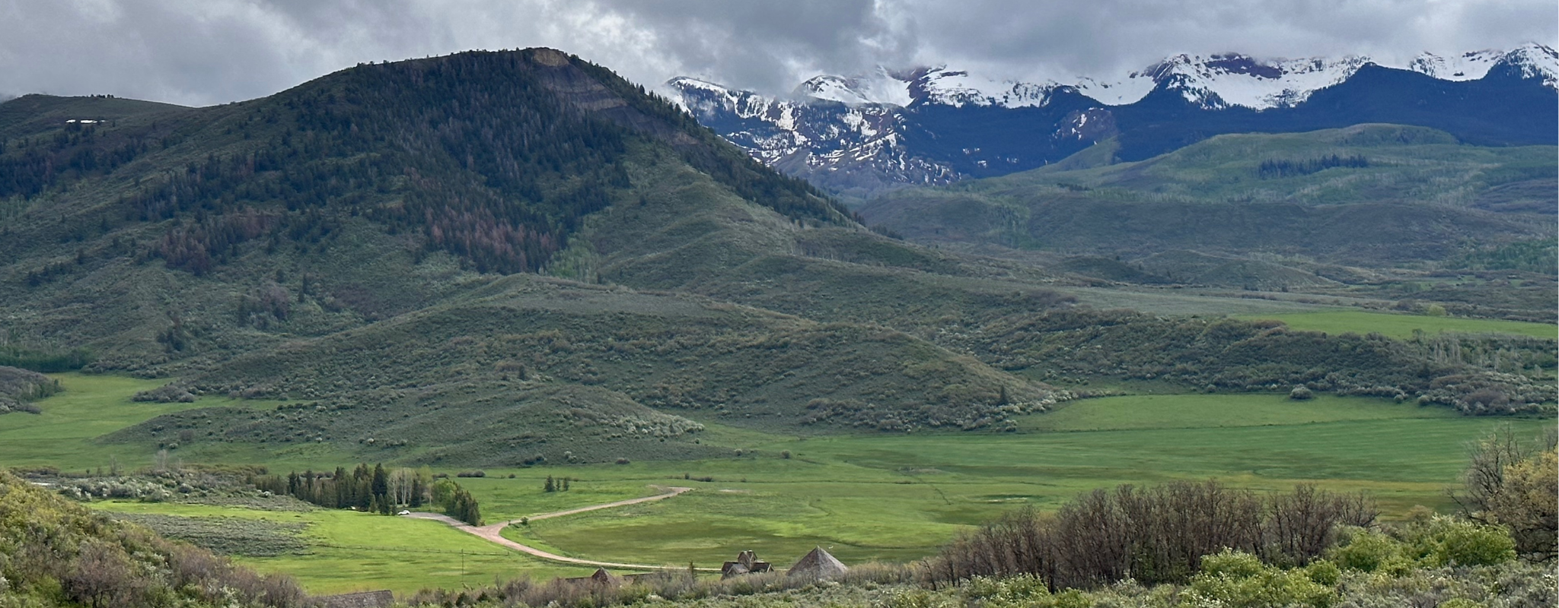
Unsere Beziehung mit Gott vertiefen
Konferenz 4
Notes:
32. Unsere Beziehung mit Gott vertiefen
Wir haben gehört, dass Gebet eine Beziehung mit Gott ist, und Centering Prayer vertieft unsere Beziehung mit Gott.
32. Deepening Our Relationship with God
Conference Four
We heard that prayer is a relationship with God, and Centering Prayer deepens our relationship with God.
Konferenz 4
32. Unsere Beziehung mit Gott vertiefen
Wir haben gehört, dass Gebet eine Beziehung mit Gott ist, und Centering Prayer vertieft unsere Beziehung mit Gott.

Slide 33
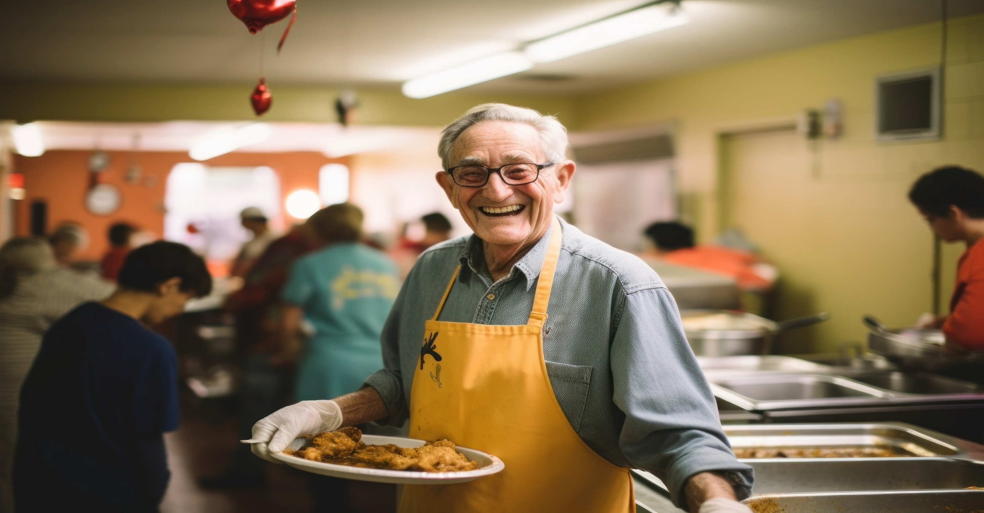

Die Früchte des Centering Prayer
Notes:
33. Die Früchte des Centering Prayer
Wenn wir treu am Gebet der Sammlung dranbleiben [treu/konsequent üben], können sich Gaben in uns entwickeln. Die Gaben des Gebets der Sammlung zeigen sich eher im täglichen Leben als in der Gebetszeit selbst. Andere erkennen möglicherweise Veränderungen in uns, bevor wir sie bemerken, besonders die die Früchte des Geistes: Liebe, Freude, Friede, Geduld, Freundlichkeit, Großzügigkeit, Treue, Sanftmut und Selbstbeherrschung (Galater 5,22), aber auch andere Gaben.
**Option** Es kann auch sein, dass die kontemplativen Werte für uns zur Erfahrung werden: Stille, Einsamkeit, Solidarität und Dienst
Stille: die innere Sehnsucht nach mehr Stille und eine wachsende Fähigkeit, tiefgehender zuzuhören.
Einsamkeit: eine Bereicherung des eigenen Gebetslebens und wachsende Selbsterkenntnis (das kann schmerzhaft sein/weh tun)
Solidarität: ein wachsendes Bewusstsein für das Einssein mit Gott, mit der ganzen Menschheitsfamilie und der gesamten Schöpfung
Dienst: eine nicht wertende Haltung, die dazu führt, dass wir uns konkret um andere und um die Schöpfung kümmern, und ein wachsendes Bewusstsein für die soziale Dimension des Evangeliums.
Diese Werte fördern die Fähigkeit, im Jetzt zu leben.
33. Gifts of Centering Prayer
Through faithful Centering Prayer practice, gifts may arise in us. The gifts of Centering Prayer appear more in daily life than in the time of Centering Prayer. Others may notice changes in us before we notice them, especially the Fruit of the Spirit: love, joy, peace, patience, kindness, generosity, faithfulness, gentleness, and self-control (Galatians 5:22, NRSV), as well as other gifts.
**Option** We may also begin to experience gifts of contemplative values: Silence, Solitude, Solidarity, and Service
Silence: A desire for more silence and a growing capacity to listen more deeply
Solitude: An enrichment in one’s prayer life and an increase in self-knowledge (may be painful)
Solidarity: An increasing awareness of oneness with God, with the whole human family, and with all of creation
Service: A non-judgmental attitude resulting in a practical caring for others and all of creation, as well as growing awareness of the social application of the gospel
These values foster the ability to live in the present moment.

Slide 34
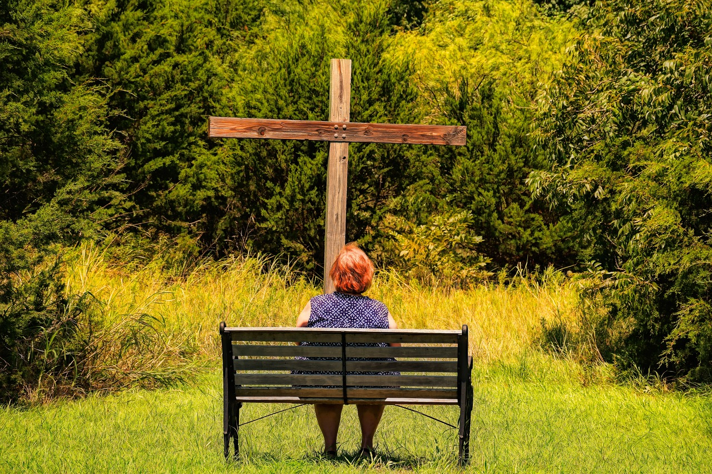
Unsere Beziehung mit Gott vertiefen
  Mit der täglichen Centering-Prayer-Praxis beginnen
Notes:
34. Unsere Beziehung mit Gott vertiefen
Wenn du an deine im Laufe der Zeit gewachsenen Beziehungen denkst, was hat zu ihrer Entwicklung beigetragen? Zeit miteinander zu verbringen ist wesentlich für die Vertiefung der Beziehung zu anderen und mit Gott.
Wenn du anfängst, täglich Centering Prayer zu praktizieren, empfiehlt sich eine Gebetszeit von 20 Minuten zweimal täglich. Manche, die das Gebet der Sammlung aufnehmen, fangen mit weniger Zeit an und steigern das dann auf 20 Minuten.
Eine Periode von 20 Minuten wird empfohlen, weil es dauert, bis unser Körper zur Ruhe kommt und wir über die üblichen Anliegen hinaus in die innere Stille kommen.
Zwei Centering-Prayer-Perioden täglich helfen, einen Speicher innerer Stille zu behalten.
Jede neue Praxis erfordert Zeit und Geduld.
34. To Deepen Our Relationship with God
When you think of your relationships that grew overtime, what helped them grow? Spending time is essential to deepen the relationship with others and with God.
When you begin a daily practice of Centering Prayer, it is recommended to pray for a period of 20 minutes twice daily. People new to Centering Prayer sometimes start with less time and build up to twenty minutes.
A period of 20 minutes is recommended because it takes time for our bodies to quiet down and to get beyond our usual preoccupations into interior silence.
Two periods of Centering Prayer a day help maintain a reservoir of interior silence.
Any new practice takes time and patience.

Slide 35


Hilfreiche Ideen für den Anfang der Centering-Prayer-Praxis
Centering-Prayer-App
Notes:
Für den Kurseiter: Erzähle, wie du deine Praxis angefangen hast, und biete hilfreiche Vorschläge an wie
eine Centering-Prayer-App zu benutzen
35.
NOTES TO PRESENTER: Share how you started your practice along with offering any helpful ideas such as those offered in Slides 35 - 38.
Using a Centering Prayer App

Slide 36

Hilfreiche Ideen für den Anfang der Centering-Prayer-Praxis
Eine Erinnerungsnotiz
in deinem Kalender
oder Handy
Notes:
36.
sich im Kalender eine Erinnerung an die Gebetszeit eintragen
Setting a reminder in your daily calendar for a prayer time

Slide 37


Hilfreiche Ideen für den Anfang der Centering-Prayer-Praxis
zur gleichen Zeit und am gleichen Ort beten
Notes:
37.
immer zur gleichen Zeit und am gleichen Ort beten
Praying at the same time and same place

Slide 38

Hilfreiche Ideen für den Anfang der Centering-Prayer-Praxis
Thomas Keatings
Open Mind, Open Heart
allein oder in einer Gruppe mit anderen zusammen lesen
Notes:
38. Bücher
Reading Open Mind, Open Heart by Thomas Keating
Open Mind, Open Heart (das Gebet der Sammlung) von Thomas Keating lesen (ist vergriffen)
Cynthia Bourgeault, Das Herz im Gebet der Sammlung
Maria Reichel, Centering Prayer
Centering Prayer Broschüre, Link zur Webseite für Materialien

Slide 39


eine regelmäßige Centering-Prayer-Gruppe besuchen
Notes:
39. Schließ dich einer Centering-Prayer-Gruppe an, die sich regelmäßig trifft
Gebetsgruppen sind eine große Unterstützung für das Dranbleiben an der Praxis und bieten die Gelegenheit zum Erleben der spirituellen Reise zusammen mit anderen, z.B. in lokalen Gebetsgruppen, Meditation-Chapel-Gruppen und anderen Online-Gebetsgruppen.
Eine andere Möglichkeit der Unterstützung ist, sich jemanden, der Centering Prayer übt, als “Seelenfreund“ zu suchen. (Ein Seelenfreund ist eine Vertrauensperson, mit der du deine Fragen besprechen kannst.)
**Option** Lies aus Open Mind, Open Heart (S.101-102) vor
Über das beständige Gewahrsein von Gott
„Zweck des Gebets der Sammlung ist nicht, Frieden zu erleben, sondern die unbewussten Hindernisse auszuräumen, die dem dauerhaften Zustand des Einsseins mit Gott verhindern. Nicht kontemplatives Gebet, sondern der kontemplative Zustand ist der Sinn unserer Praxis; nicht Erfahrungen, wie exotisch, beruhigend oder tröstlich sie auch sein mögen, sondern das dauerhafte, beständige Gewahrsein Gottes, das durch die geheimnisvolle Umstrukturiereng des Bewusstseins bewirkt wird.“
39. Join an ongoing Centering Prayer group.
Prayer groups provide great support to persevere in your practice and opportunities to experience the spiritual journey with others, such as local prayer groups, Meditation Chapel prayer groups, and other online prayer groups.
Another way to receive support is to find a Centering Prayer practitioner to be a “soul friend.” (A soul friend is a trusted person with whom you can share your questions.)
**Option** Read aloud from Open Mind, Open Heart (2006), pp. 101-102.
On the Abiding Awareness of God
“The purpose of Centering Prayer is not to experience peace but to evacuate the unconscious obstacles to the permanent abiding state of union with God. Not contemplative prayer but the contemplative state is the purpose of our practice; not experiences, however exotic or reassuring, but the permanent and abiding awareness of God that comes through the mysterious restructuring of consciousness.”

Slide 40

Veranstaltungen
Meetings
Notes:
40
Für den Kursleiter:
Mach die Teilnehmer auf weitere Veranstaltungen/Meetings aufmerksam. (Im Feld der Folie kannst du ggf. die Termine von zukünftigen Veranstaltungen eintragen.)
Gib noch zusätzliche Informationen über Contemplative Outreach i.d.R., seine Webseite und dein lokales Kapitel. Teilnehmer können sich für den Newsletter registrieren [am Besten ein Computer mit dem Signup für den Newsletter bereithalten, bei online den Link in den Chat stellen]
Empfiehl den Teilnehmern, am Ende des Workshops die Broschüre übers Centering Prayer zu lesen. Sie ist auch auf der Webseite von Contemplative Outreach.
Youtube-Videos von Contemplative Outreach sind auch nützlich und kostenlos verfügbar
Sag, dass du im Anschluss an den Workshop für Fragen zur Verfügung stehst.
Nenne die Kontaktinformationen des Kursleiters/der Kursleiter und des Ortsverbands, an die sich die Teilnehmer wenden können.
40. Continuing Sessions
NOTES TO PRESENTER:
Remind participants of the continuing sessions.
You can add the dates and times to this slide so people see when these sessions will be. If you want to add the date or time of future sessions click on the “Continuing Sessions” text in the above slide to add that information.
Share additional information about Contemplative Outreach, its website, and your local chapter. Participants can sign up for newsletters.
Encourage participants to read the Centering Prayer brochure provided at the end of the workshop. It is also available on the Contemplative Outreach website.
YouTube channel videos provided by Contemplative Outreach are beneficial and available at no charge.
Offer to be available after the workshop to answer questions personally.
Offer contact information for the presenter(s)/ the local chapter who are available to provide continuing support.

Slide 41

Illustration by Meridith Schifsky
Notes:
41. Abschluss
Der Kursleiter gibt ein Beispiel, wie Centering Prayer seine eigene Beziehung mit Gott, sich selbst und anderen vertieft hat.
Für den Kursleiter:
Danke dem Gastgeber, deinen Mit-Kursleitern und den Teilnehmern. „Wir würden uns freuen, euch bei weiteren Veranstaltungen und in Meetings zu sehen.“
Schlussgebet
41. As You Close the Workshop
The Presenter shares an example of how Centering Prayer has deepened their relationship with God, themselves, and others.
NOTES TO PRESENTER:
Thank the host, your co-presenters, and the participants. “We look forward to seeing you at the continuing sessions.”
Closing Prayer

Slide 44
image credits
The majority of the images are used in this document under license with Rawpixel
Slides 8, 9, 10 & 11 the owner of the image is unknown.
Slide 23: unsplash.com/@javardh
Slide 34: unsplash.com/@ray12119
Slide 41: Meridith Schifsky, Illuminations of Love

